Slide 1
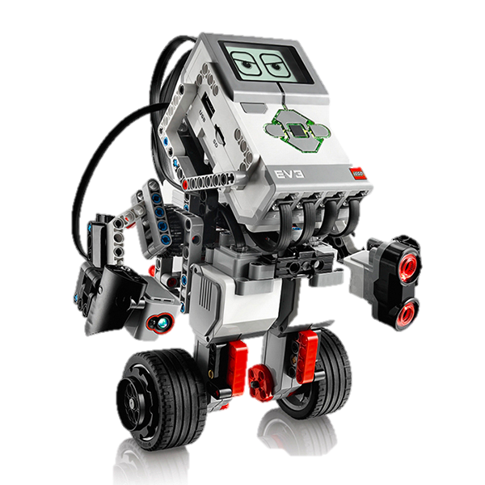
Artificial Intelligence Rubbish-bin

Slide 2

気づいたら1日ベッドにいた…

Slide 3

なんかダルい…

Slide 4
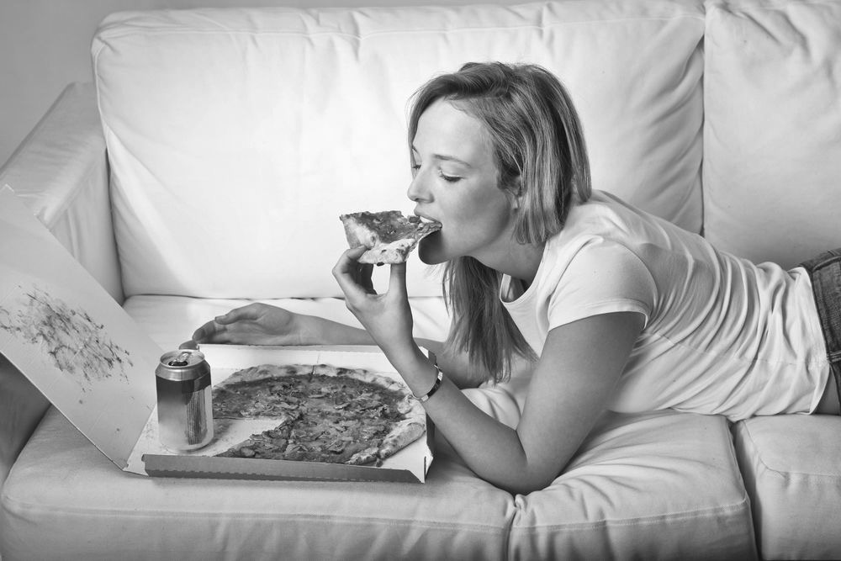
もう食事もソファでしちゃえ！！

Slide 5

誰かあれ取ってー！！！

Slide 6

家の中では極力動きたくない！
持ってきてくれるモノが
あればいい！！

Slide 7



AIR
Artificial Intelligence of Rubbish-bin

Slide 8
AIR can...
AIR

Slide 9

AIR can...

Slide 10

AIR can...

Slide 11
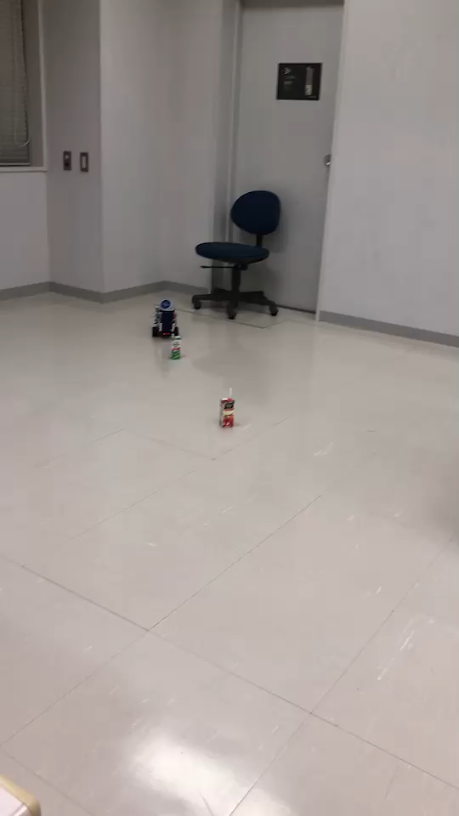

Slide 12
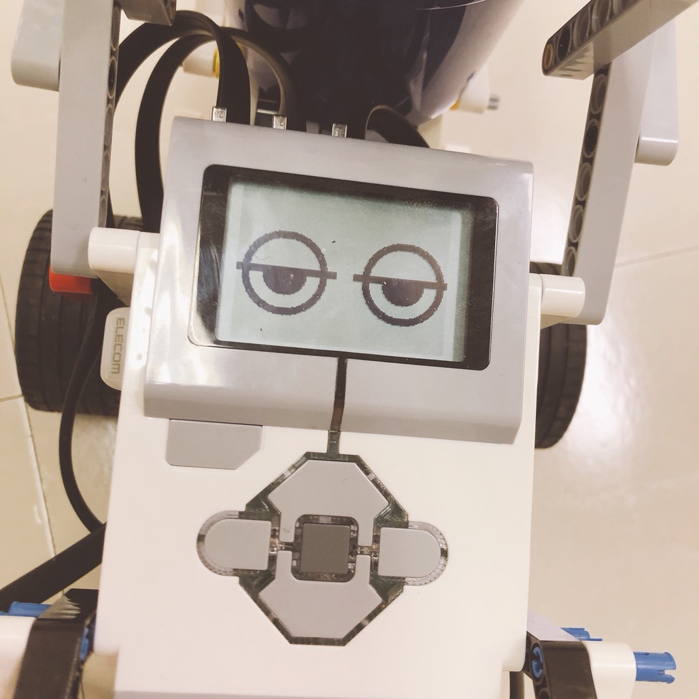
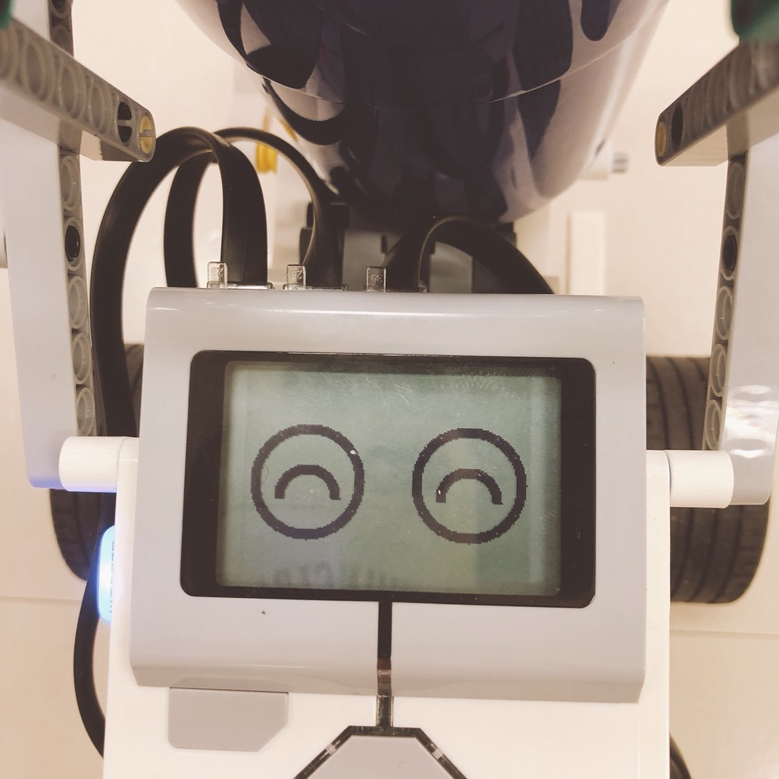
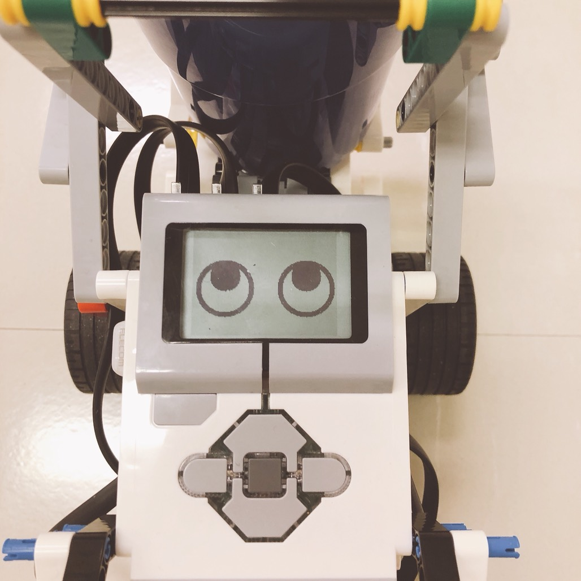
AIRは生きている
帰る時
お運び中
障害物回避時

Slide 13
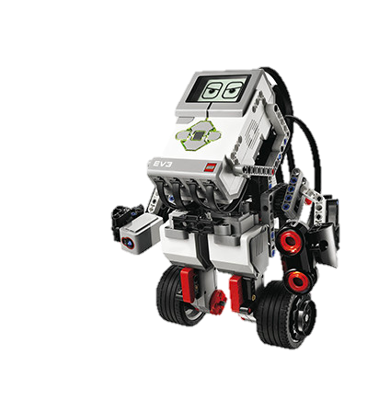
DEMO
たまに不機嫌になる事があるけど許してね

Slide 14
将来性について

Slide 15
屋内での位置把握技術

Slide 16
AIR
Artificial Intelligence of Rubbish-bin

Slide 17

製作を通じた学び

Slide 18
担当
障害物感知
誤差の修正
学んだ事
センサーを使ったプログラミング
ロボットプログラミング
スケジュール管理
役割分担、進捗確認の必要性
今後の課題
やるべきことを明確化して早めに役割分担をする
K17xxx ----

Slide 19
担当
Android UI / EV3の画面表示
EV3の移動誤差修正
学んだ事
ロボットプログラミング
AndroidStudioの触り方
チーム開発時の情報の共有
今後の課題
共有データのファイル管理
実装の優先順位
企画の軸を決めておく
K17xxxx ----

Slide 20
学んだ事
ネットワーク
マルチスレッド
ロボットプログラミング
スケジュール管理
チーム開発の難しさ
今後の課題点
チーム開発時は必ずGitを導入する
メンバー全員が上手く負荷分散できるチーム態勢を作る
ドキュメントを読む癖をつける
K17xxx ーーーー

